Slide 1
Обратная связь на сайтах

Slide 2
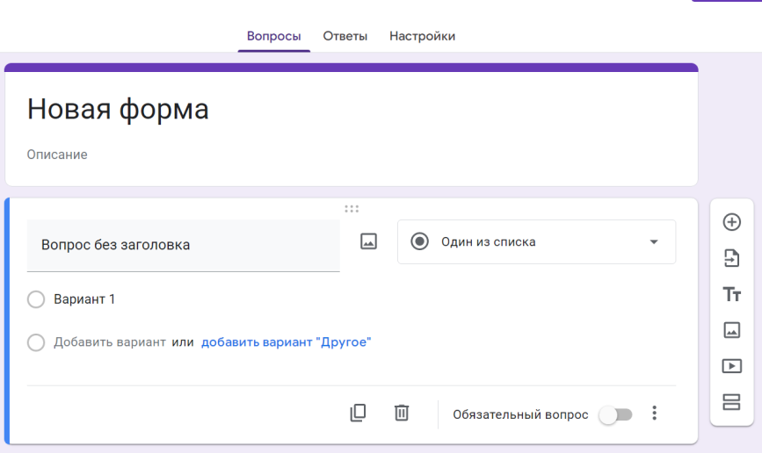
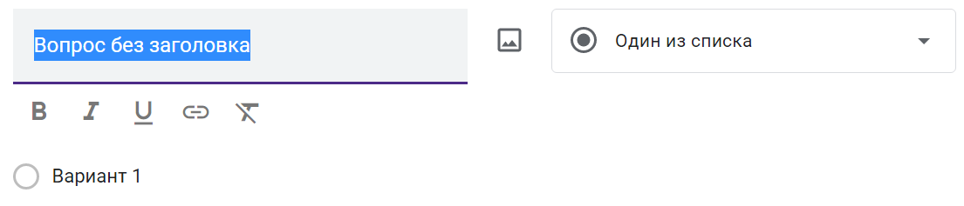
Так выглядит новая форма: Настройки, ответы, вопросы
Начинаем с вопроса: можно изменить шрифт, жирность, наклон и даже отметить ссылку в вопросе
Каждый из вариантов ответа по-своему интересен и обладает своими возможностями:
Teкст (строка): короткий текстовый ответ, который поместится в одну строчку. Удобно использовать для ФИО ученика, указания школы и класса, e-mail.
Текст (абзац): длинный текстовый ответ, может состоять из нескольких предложений.
Один из списка: выбор одного правильного ответа из нескольких вариантов.
Несколько из списка: выбор нескольких правильных ответов, которые нужно отметить галочкой.
Раскрывающийся список: выбор одного правильного ответа из раскрывающегося списка.
Шкала: позволяет определить, насколько ученик согласен или не согласен с текстом или для оценки чего-то (выставления оценки по заданной шкале, например от 1 до 5)

Slide 3

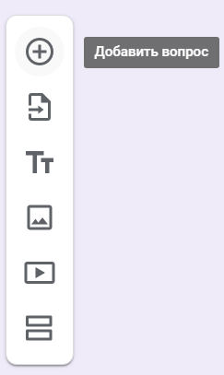
Если передвинуть ползунок, вопрос станет обязательным: без ответа на него нельзя будет отправить форму
Здесь можно добавить новые вопросы, присоединить видео и картинки

